Slide 1
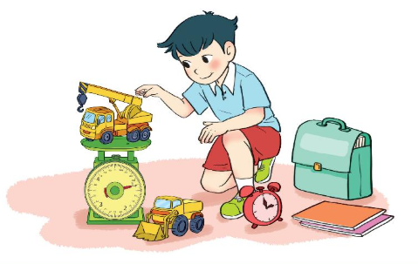
Thứ tư ngày 5 - 10 - 2022
Toán
Bài toán về thêm, bớt một số đơn vị

Slide 2
Khởi động
Cùng bài hát Tập đếm

Slide 4
Bài 9
BÀI TOÁN VỀ THÊM,
BỚT MỘT SỐ ĐƠN VỊ
Sách Toán_trang 36

Slide 6
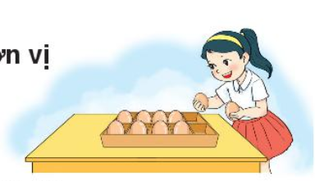
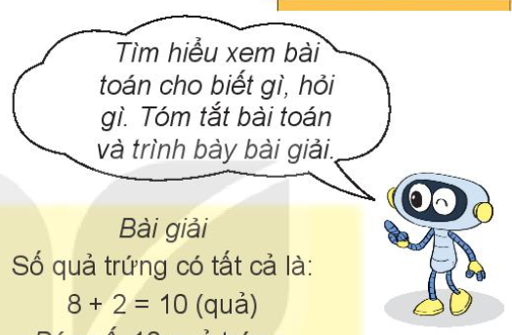
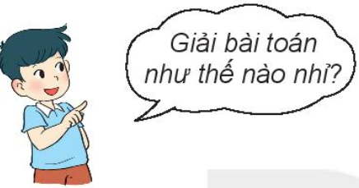
Giải bài toán về thêm một số đơn vị
Bài toán: Trên khay có 8 quả trứng, Mai cho thêm 2 quả trứng. Hỏi có tất cả bao nhiêu quả trứng?
Tóm tắt:
Có : 8 quả trứng
Thêm : 2 quả trứng
Có tất cả: … quả trứng?
Bài giải
Có tất cả số trứng là:
8 + 2 = 10 (quả)
Đáp số: 10 quả trứng.

Slide 8
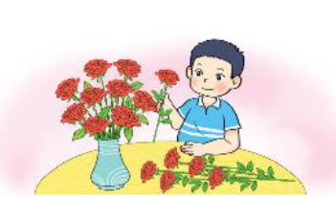
1
Lọ hoa có 9 bông hoa, Việt cắm thêm 6 bông hoa. Hỏi lọ hoa có tất cả bao nhiêu bông hoa?
Bài giải
Có tất cả số bông hoa là:
(bông)
Đáp số: bông hoa.
Tóm tắt
Có : bông hoa
Thêm : bông hoa
Có tất cả: … bông hoa?
?
9
+ =
15
?
?
?
?
9
6
6
15
?

Slide 9
2
Có 8 bạn đang chơi kéo co, có thêm 4 bạn chạy đến cùng chơi. Hỏi lúc đó có tất cả bao nhiêu bạn chơi kéo co?
Tóm tắt
Có : bạn
Thêm : bạn
Có tất cả: … bạn?
Bài giải
Có tất cả số bạn chơi kéo co là:
(bạn)
Đáp số: bạn.
8
?
?
?
?
8
+
4
=
12
?
?
4
?
12

Slide 10
Củng cố

Slide 11
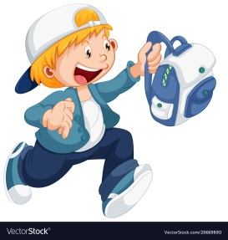
Tổ 1:
Nêu đề toán
Tổ 2:
Tóm tắt
Tổ 3:
Giải bài toán
Notes:
Nếu lớp có 4 tổ thì tổ 3, 4 làm chung nhiệm vụ nhé.

Slide 12
1
Xem lại bài đã học
Dặn dò
2
Hoàn thành bài …
3
Chuẩn bị: Luyện tập (tr.34)
Notes:
Hoàn thành bài nào GV linh động viết vào nhé

